Slide 1

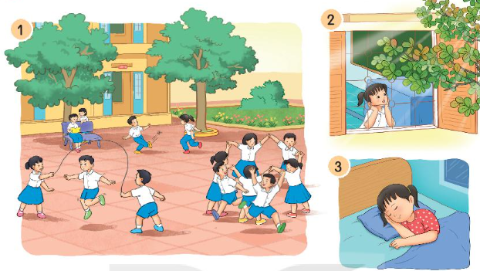

1. Đọc khổ thơ tương ứng với từng bức tranh
Lưu ý: bấm next slide tiếp đến hết slide 24 rồi bấm mũi tên quay lại

Slide 2
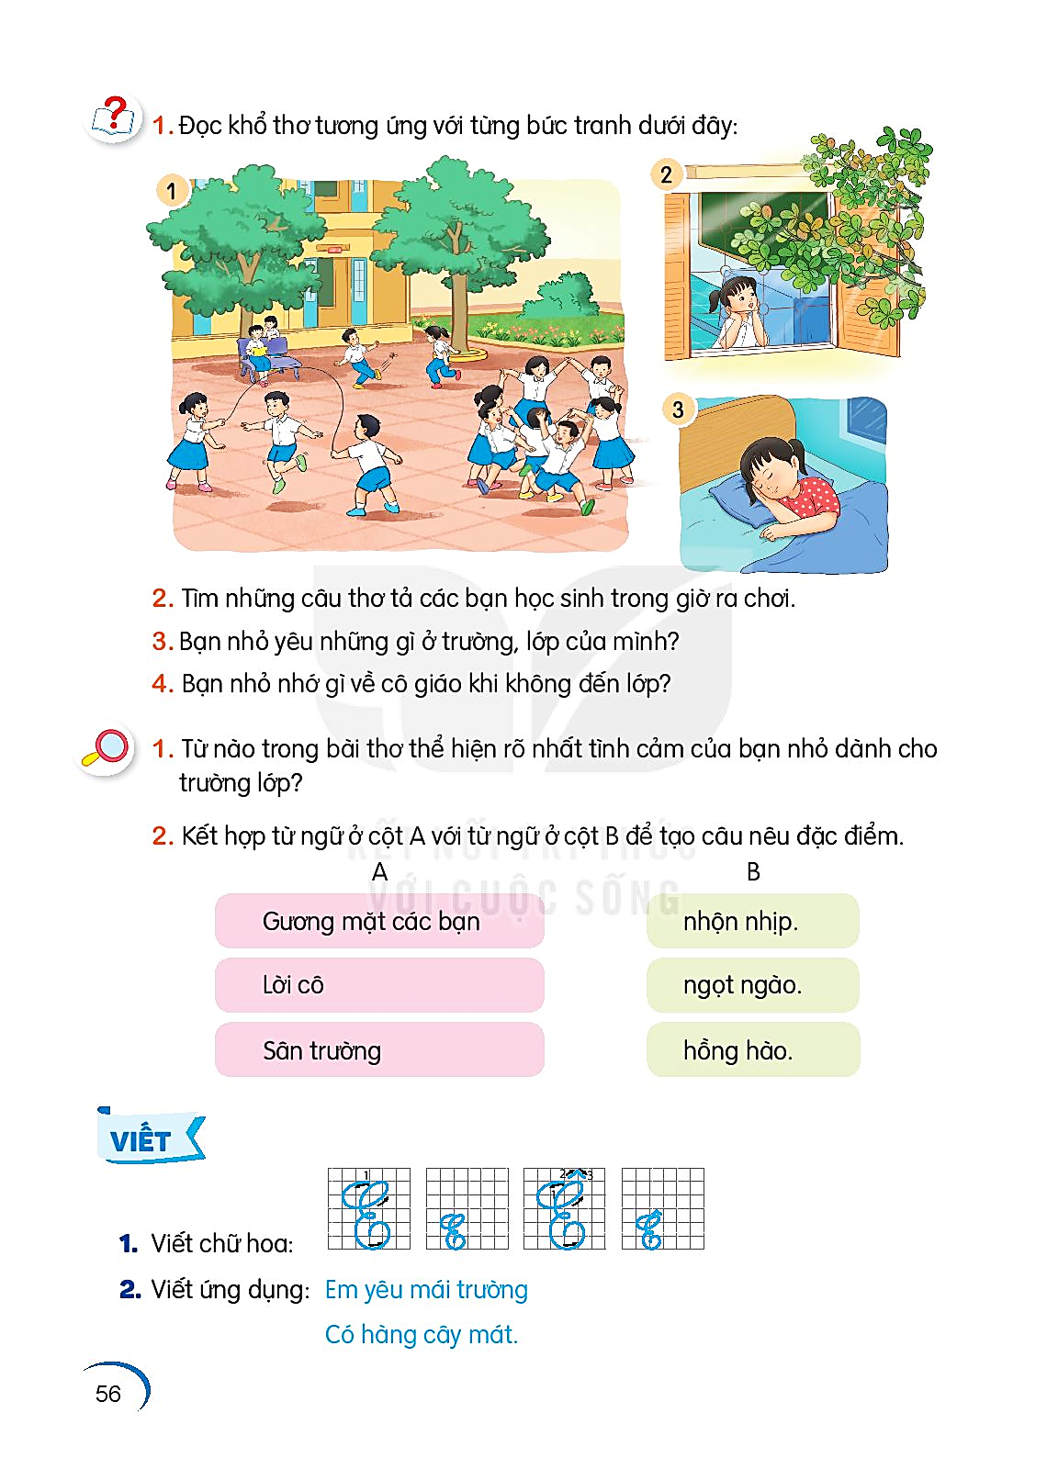

1. Đọc khổ thơ tương ứng với từng bức tranh
Mỗi giờ ra chơi
Sân trường nhộn nhịp
Hồng hào gương mặt
Bạn nào cũng xinh.

Slide 3
1. Đọc khổ thơ tương ứng với từng bức tranh
Yêu lớp học em
Có khung cửa sổ
Có bàn tay lá
Quạt gió mát vào.

Slide 4

1. Đọc khổ thơ tương ứng với từng bức tranh
Có đêm trong mơ
Bỗng cười khúc khích
Ngỡ đang ở lớp
Cùng bạn đùa vui.

Slide 5
2. Tìm những câu thơ tả các bạn học sinh trong giờ ra chơi
Mỗi giờ ra chơi
Sân trường nhộn nhịp
Hồng hào gương mặt
Bạn nào cũng xinh.

Slide 6

Yêu lắm trường ơi!
Em yêu mái trường
Có hàng cây mát
Xôn xao khúc nhạc
Tiếng chim xanh trời
Yêu lớp học em
Có khung cửa sổ
Có bàn tay lá
Quạt gió mát vào.
Có đêm trong mơ
Bỗng cười khúc khích
Ngỡ đang ở lớp
Cùng bạn đùa vui.
(Nguyễn Trọng Hoàn)
Mỗi giờ ra chơi
Sân trường nhộn nhịp
Hồng hào gương mặt
Bạn nào cũng xinh.
Lời cô ngọt ngào
Thấm từng trang sách
Ngày không đến lớp
Thấy nhớ nhớ ghê!
3. Bạn nhỏ yêu những gì ở trường lớp của mình?

Slide 7
4. Bạn nhỏ nhớ gì về cô giáo khi không đến lớp?
Lời cô ngọt ngào
Thấm từng trang sách
Ngày không đến lớp
Thấy nhớ nhớ ghê!

Slide 8


Slide 9




Slide 10
Yêu lắm trường ơi!
Em yêu mái trường
Có hàng cây mát
Xôn xao khúc nhạc
Tiếng chim xanh trời
Yêu lớp học em
Có khung cửa sổ
Có bàn tay lá
Quạt gió mát vào.
Có đêm trong mơ
Bỗng cười khúc khích
Ngỡ đang ở lớp
Cùng bạn đùa vui.
(Nguyễn Trọng Hoàn)
Mỗi giờ ra chơi
Sân trường nhộn nhịp
Hồng hào gương mặt
Bạn nào cũng xinh.
Lời cô ngọt ngào
Thấm từng trang sách
Ngày không đến lớp
Thấy nhớ nhớ ghê!
1. Những từ ngữ nào trong bài thể hiện rõ nhất tình cảm của bạn nhỏ dành cho trường lớp?

Slide 11

2. Kết hợp từ ngữ ở cột A với từ ngữ ở cột B để tạo câu nêu đặc điểm?
A
B
Gương mặt các bạn
nhộn nhịp
Lời cô
ngọt ngào
Sân trường
hồng hào

Slide 12



GV ĐIỀN VÀO ĐÂY
GV ĐIỀN VÀO ĐÂY
GV ĐIỀN VÀO ĐÂY
GV ĐIỀN VÀO ĐÂY

Slide 13



